Slide 1


UNIDERM

Slide 2
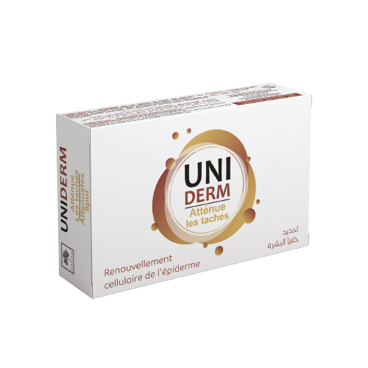

UNIDERM ATTENUE LES TACHES
INDICATIONS
Anti-taches
Eclaircissant
COMPOSITION
Extrait sec de Busserole (Arctostaphylos uva-ursi)
Glycérine
90 gr
CONSEILS D'UTILISATION
âge | UTILISATION
Adulte | Usage quotidien

Slide 3
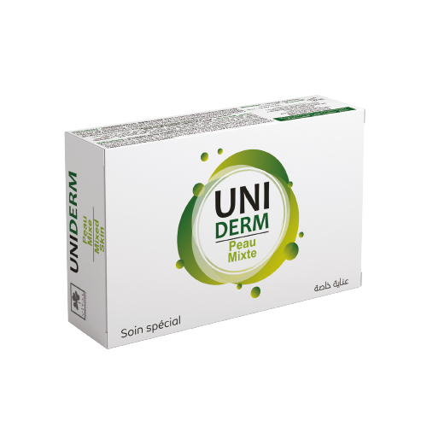
UNIDERM PEAU MIXTE
INDICATIONS
Savon unifiant tonique et nourrissant, spécifique pour la peau mixte
COMPOSITION
Huile de nigelle (Nigelle sativa)
Extrait sec de Busserole (Arctostaphylos uva-ursi)
Extrait sec de Thym (Thymus vulgaris)
Huile essentielle de Romarin
Huile essentielle d'arbre à thé
90 gr
CONSEILS D'UTILISATION
âge | UTILISATION
Adulte | Usage quotidien

Slide 4
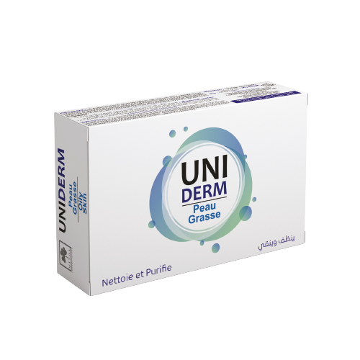
UNIDERM PEAU GRASSE
INDICATIONS
Savon unifiant et astringent, spécifique pour la peau grasse à tendance acnéique
COMPOSITION
Huile essentielle de Citron
Extrait sec de Busserole (Arctostaphylos uva-ursi)
Extrait sec de Bardane (Arctium Jappa L.)
Extrait sec de Pissenlit (Taraxacum officinale)
90 gr
CONSEILS D'UTILISATION
âge | UTILISATION
Adulte | Usage quotidien

Slide 5
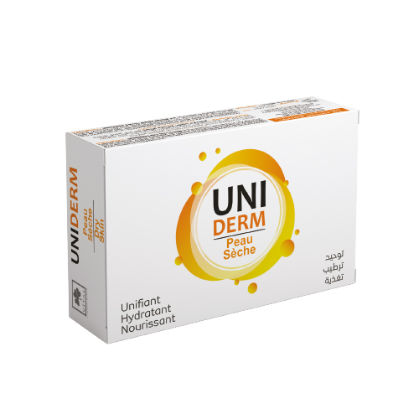
UNIDERM PEAU SÈCHE
INDICATIONS
Savon nourrissant et hydratant, spécifique pour la peau sèche
COMPOSITION
Huile d'Argan
Huile de noix de coco
Huile de Germe de blé
Extrait sec de Busserole (Arctostaphylos uva-ursi)
90 gr
CONSEILS D'UTILISATION
âge | UTILISATION
Adulte | Usage quotidien

Slide 6
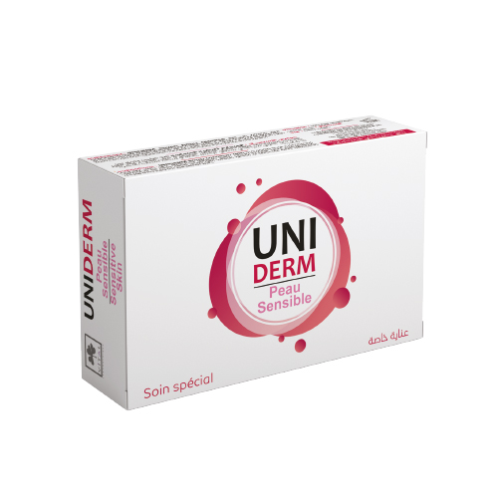
UNIDERM PEAU SENSIBLE
INDICATIONS
Savon unifiant et apaisant, spécifique pour la peau sensible
COMPOSITION
Miel
Gel d'Aloé vera
Huile d'Amande
Extrait sec de Thé vert (Camellia sinensis)
Extrait sec de Busserole (Arctostaphylos uva-ursi)
Extrait sec de Camomille (Matricaria recutita)
90 gr
CONSEILS D'UTILISATION
âge | UTILISATION
Adulte | Usage quotidien

Slide 7
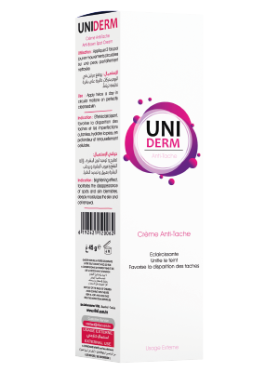
UNIDERM CREME ANTITACHE
INDICATIONS
Contribue à l’unification du teint et à l’atténuation des taches pigmentaires.
Favorise l’éclaircissement de la peau et la réduction des irrégularités pigmentaires.
Aide à homogénéiser le teint et à diminuer l’apparence des taches cutanées.
45 gr

Slide 8
UNIDERM CREME ANTITACHE
COMPOSITION
Extrait sec de busserole(Arctostaphylos uva-ursi)Feuille 1.35 g
Glycérine 1.35 g(Niacinamide (vitamine B3) 0.9 g
Vitamine A acétate (0.3 %) 0.77g
Beurre de Karité(Butyrospermum parkii)0.45g
Huile de noix de coco 0.45g
Extrait sec de réglisse(Glycyrihizia glabra)0.45 g
Huile d’amande douce(Prumus amygdalus)0.45g
Vitamine C (acide ascorbique) 0.45 g
D-panthénol 0.45 g/Kaolin 0.23g
Gel d'aloés vera(Aloe barbadensis Mill. (= A. vera L.)
Suc concentré et séché provenant des feuilles 0.23g
Vitamine E huile (100 %)(DL-alpha-Tocopherol Acetate)0.18 g
Sulfate de zinc 0.05 g
45 gr
CONSEILS D'UTILISATION
Age | UTILISATION
Adulte | Usage quotidien Appliquer 2 fois par jour en mouvements circulaires sur une peau parfaitement nettoyée.

